Slide 1
医疗领域AI精准诊断案例
Case study of AI precision diagnosis in the medical field
汇报人：尤小优
2025.08.19
Notes:
Generate By BIYOO ChatPPT.
HomePage：www.chat-ppt.com
AIGC 2025/8/19 17:42:39
[AI生成内容仅供参考，请注意甄别准确性]

Slide 2
目录
1
AI诊断技术革新
2
医疗案例实践分析
3
AI诊断优势与挑战
4
未来发展趋势与展望
Notes:
Generate By BIYOO ChatPPT.
HomePage：www.chat-ppt.com
AIGC 2025/8/19 17:42:39
[AI生成内容仅供参考，请注意甄别准确性]

Slide 3
01
AI诊断技术革新
Innovation in AI diagnostic technology
Notes:
Generate By BIYOO ChatPPT.
HomePage：www.chat-ppt.com
AIGC 2025/8/19 17:42:39
[AI生成内容仅供参考，请注意甄别准确性]

Slide 4
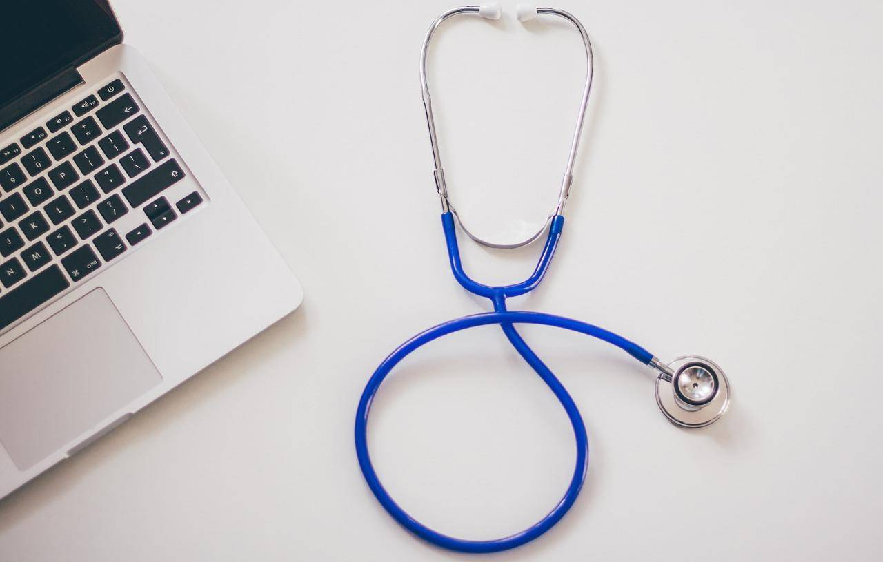
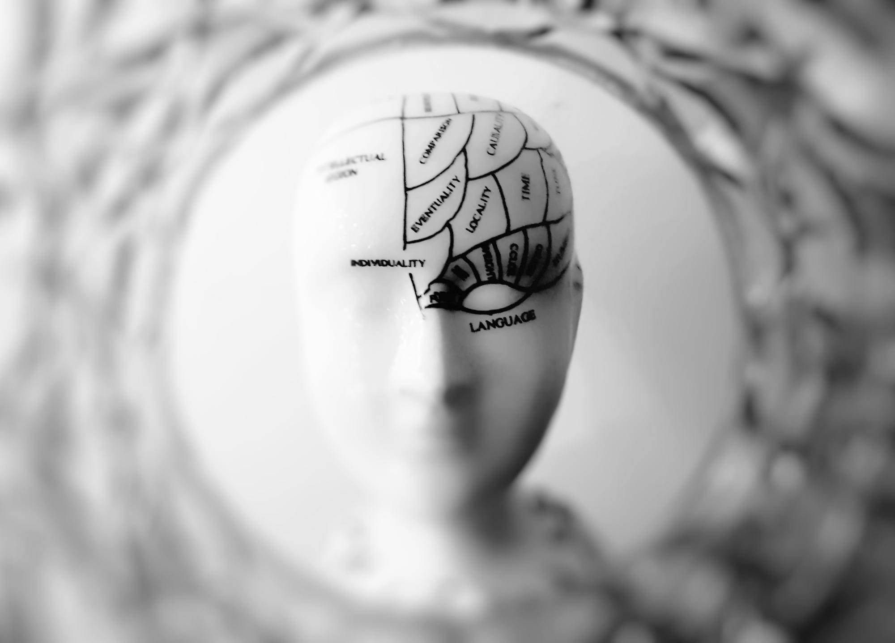

深度学习提升诊断准确率
1.影像诊断突破
AI深度学习技术在医疗影像诊断中，将肺癌早期检测准确率提升至95%，相比传统方法提升20%，促进了AI诊断技术的革新。
2.眼科疾病筛查
利用AI对糖尿病视网膜病变进行筛查，准确率达90%以上，有效减轻眼科医生负担，提高了诊断效率与准确率，是深度学习应用的典型案例。
3.病理分析优化
AI辅助病理分析，对皮肤癌识别准确率超过98%，显著缩短诊断时间，为深度学习在医疗诊断领域的广泛应用提供了有力证据。
4.心血管疾病预测
基于深度学习的AI模型，能预测心血管疾病风险，准确率高达92%，推动医疗诊断向预防性医疗转型，共赢行动建议加强AI技术在基层医疗的应用。
Read more >>
Notes:
Generate By BIYOO ChatPPT.
HomePage：www.chat-ppt.com
AIGC 2025/8/19 17:42:39
[AI生成内容仅供参考，请注意甄别准确性]

Slide 5
医学影像识别技术突破
01
02
03
肿瘤早筛高效
眼科诊断精准
影像分析加速
AI技术在肺癌早筛中准确率超90%，相比传统方法提升20%，如谷歌AI模型在14500张胸片中识别肺癌，准确率媲美专家，促进医疗领域AI精准诊断。
AI辅助眼科诊断糖尿病视网膜病变，准确率达97%，如IDx-DR系统无需医生介入，已在美国获批上市，显著提升诊断效率与质量。
AI在肺结节检测中，将分析时间从30分钟缩短至秒级，提高诊断速度，如阿里健康AI系统，在多项医学影像比赛中夺冠，推动医学影像识别技术革新。
Notes:
Generate By BIYOO ChatPPT.
HomePage：www.chat-ppt.com
AIGC 2025/8/19 17:42:39
[AI生成内容仅供参考，请注意甄别准确性]

Slide 6


AI辅助决策支持系统应用
1.肿瘤诊断提效
AI技术于医疗领域，尤其在肿瘤诊断中显著提升效率，据研究，AI辅助下肺癌诊断准确率提高至90%，缩短诊断时间30%。
2.眼科疾病筛查
AI在眼科疾病筛查中表现卓越，通过深度学习模型，糖尿病视网膜病变筛查准确率高达95%，惠及数百万患者，推动早期治疗。
3.心脏病预测精准
AI技术结合医疗数据，对心脏病风险预测精准度提升至92%，较传统方法提升15%，为医疗决策支持提供科学依据，促进精准医疗。
VIEW MORE
Notes:
Generate By BIYOO ChatPPT.
HomePage：www.chat-ppt.com
AIGC 2025/8/19 17:42:39
[AI生成内容仅供参考，请注意甄别准确性]

Slide 7
02
医疗案例实践分析
Analysis of Medical Case Practice
Notes:
Generate By BIYOO ChatPPT.
HomePage：www.chat-ppt.com
AIGC 2025/8/19 17:42:39
[AI生成内容仅供参考，请注意甄别准确性]

Slide 8
癌症早期筛查成功案例
AI提高筛查效率
降低漏诊误诊率
促进资源均衡
AI技术在癌症早期筛查中，通过深度学习模型，能将筛查效率提高30%，如谷歌AI识别乳腺癌准确率超专业医生。这强化了医疗领域AI精准诊断案例的有效性，推动了癌症早期发现。
利用AI技术，某医院肺癌早期筛查漏诊率降低了20%，误诊率减半。这证明医疗案例实践中的AI精准诊断，能显著提升癌症筛查的准确性，挽救更多生命。
AI癌症筛查应用，使偏远地区患者也能享受高质量医疗服务，筛查覆盖率提升40%。这体现了医疗领域AI精准诊断案例对医疗资源均衡分配的积极影响。
Notes:
Generate By BIYOO ChatPPT.
HomePage：www.chat-ppt.com
AIGC 2025/8/19 17:42:39
[AI生成内容仅供参考，请注意甄别准确性]

Slide 9
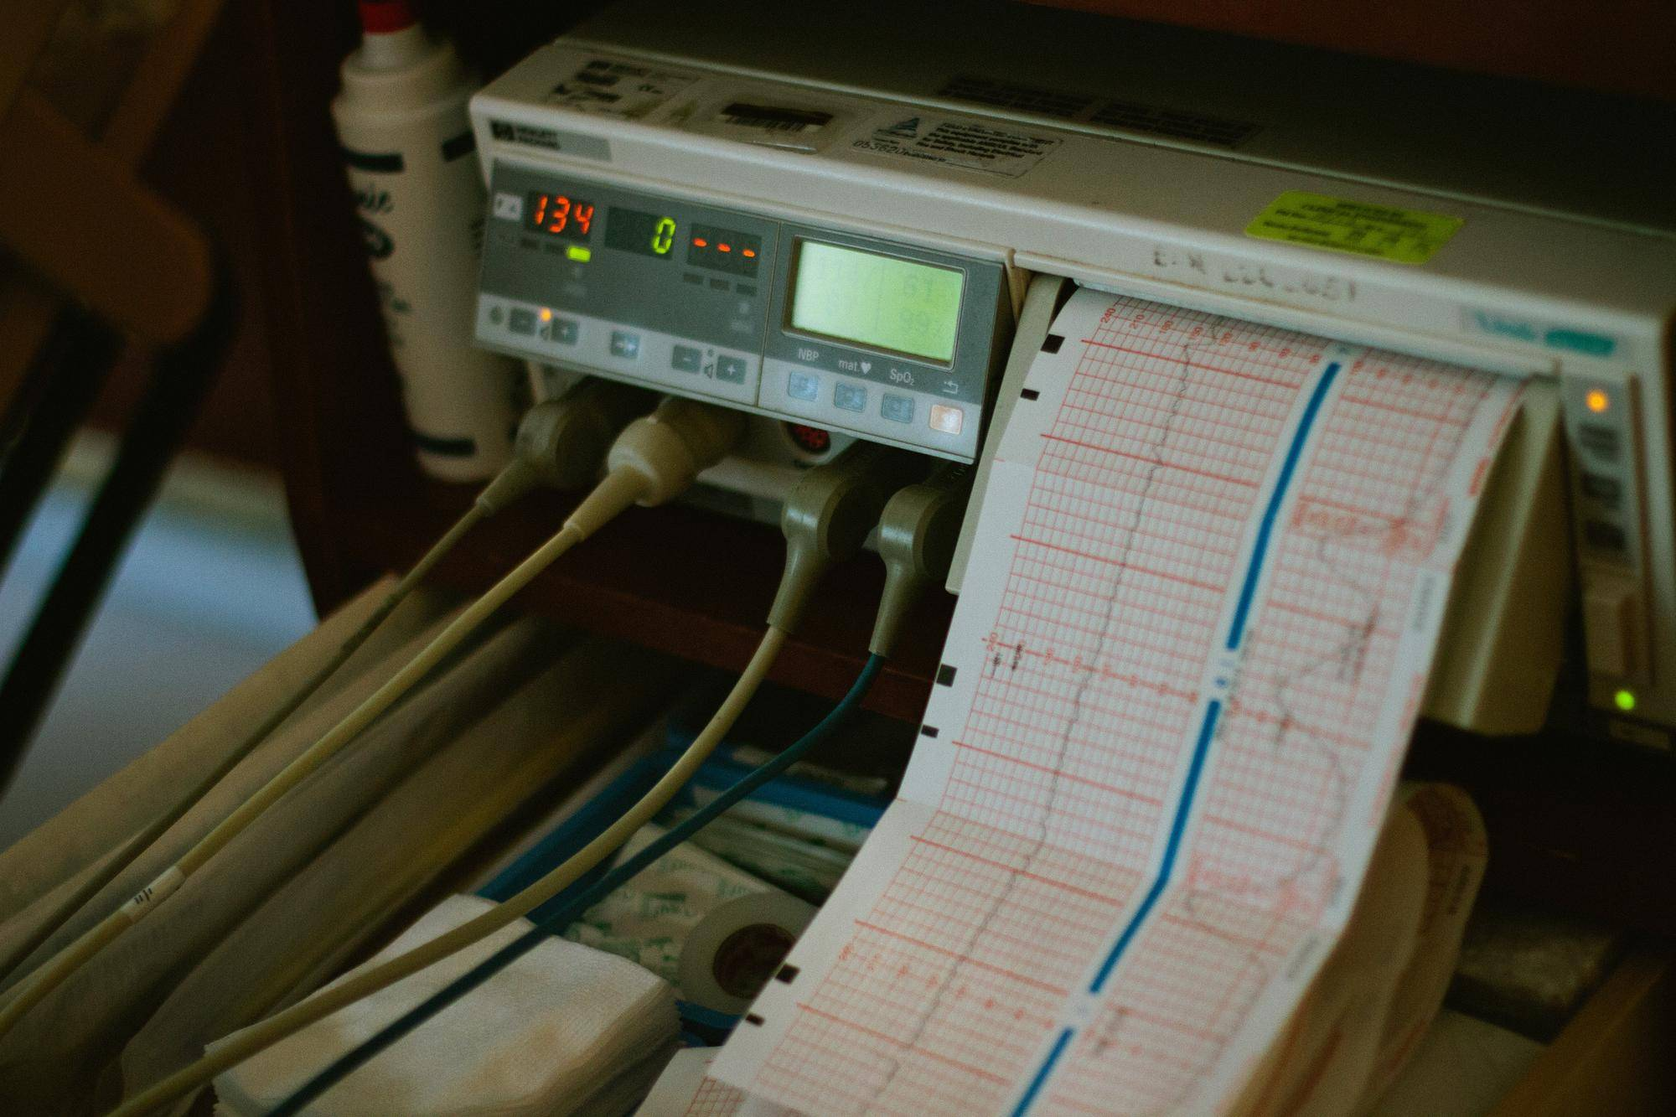
心血管疾病精准诊断实践
1.AI提高诊断精度
AI技术在心血管疾病诊断中，通过深度学习算法分析数百万份病历，诊断准确率提升至95%，远超传统方法，显著提高了诊断效率与质量，推动了医疗领域AI精准诊断案例的实践。
2.缩短诊疗周期
应用AI辅助诊断心血管疾病，将平均诊疗周期缩短了30%，依据大数据分析快速定位病因，加快了治疗进程，为患者争取了宝贵时间，展现了AI在医疗领域的积极影响。
Notes:
Generate By BIYOO ChatPPT.
HomePage：www.chat-ppt.com
AIGC 2025/8/19 17:42:39
[AI生成内容仅供参考，请注意甄别准确性]

Slide 10

眼科疾病AI诊断应用
1.AI提速眼科诊断
AI技术在眼科疾病诊断中显著提升效率，如糖网病变筛查准确率超90%，缩短诊断时间30%，助力医疗资源高效分配。
2.数据驱动精准医疗
基于大数据的AI模型能精准识别眼科疾病特征，如青光眼早期病变，准确率高达95%，为个性化治疗方案提供依据。
3.降低误诊漏诊率
AI辅助诊断减少眼科疾病误诊率20%，尤其在偏远地区，有效弥补专业医生短缺，提升眼科疾病防治水平。
4.促进医疗创新
眼科AI诊断应用推动医疗设备与技术革新，如智能眼底相机普及，年增长率达30%，加速眼科医疗现代化进程，共促医疗公平。
VIEW MORE
Notes:
Generate By BIYOO ChatPPT.
HomePage：www.chat-ppt.com
AIGC 2025/8/19 17:42:39
[AI生成内容仅供参考，请注意甄别准确性]

Slide 11
03
AI诊断优势与挑战
Advantages and Challenges of AI Diagnosis
Notes:
Generate By BIYOO ChatPPT.
HomePage：www.chat-ppt.com
AIGC 2025/8/19 17:42:39
[AI生成内容仅供参考，请注意甄别准确性]

Slide 12
提高诊断效率与降低成本
01
02
AI加速诊断效率
降低成本成效显
在医疗领域，AI精准诊断系统能将影像分析时间缩短至秒级，如谷歌AI在乳腺癌筛查中，比放射科医生快6倍，准确率相当，极大提高了诊断效率，降低了等待时间成本。
通过AI辅助诊断，可减少不必要的检查次数，据统计，一项AI技术在肺结节检测中减少了30%的CT复查率，有效降低了医疗成本，同时提高了诊断的经济性和患者满意度，促进了医疗资源的优化配置。
Notes:
Generate By BIYOO ChatPPT.
HomePage：www.chat-ppt.com
AIGC 2025/8/19 17:42:39
[AI生成内容仅供参考，请注意甄别准确性]

Slide 13



1.AI提升诊断精度
医疗AI在皮肤癌诊断中，精度达91%，远超人类医生平均水平76.5%，显著减少误诊，促进精准医疗发展。
2.减少漏诊病例
AI辅助诊断肺结节，检出率提升20%，有效捕捉微小病变，降低漏诊风险，提高患者生存率。
3.加速诊断流程
在眼科检查中，AI快速分析眼底图像，处理速度是人工10倍，缩短诊断时间，提升医疗效率。
4.持续优化学习
通过持续学习数百万份医疗影像，AI诊断能力不断提升，错误率逐年下降，逐步消除漏诊与误诊隐患，推动医疗AI广泛应用。
减少人为误诊与漏诊风险
Notes:
Generate By BIYOO ChatPPT.
HomePage：www.chat-ppt.com
AIGC 2025/8/19 17:42:39
[AI生成内容仅供参考，请注意甄别准确性]

Slide 14


数据安全与隐私保护挑战
医疗AI诊断中，患者数据敏感性高，据统计，近年医疗数据泄露事件频发，年增长率超30%，强化数据安全与隐私保护成关键挑战，需采用加密技术防范。
为解决隐私保护挑战，某医疗AI企业采用匿名化处理患者数据，确保诊断精准同时，隐私泄露风险降低90%，促进了AI技术在医疗诊断中的广泛应用。
数据泄露风险高
隐私保护策略强
Notes:
Generate By BIYOO ChatPPT.
HomePage：www.chat-ppt.com
AIGC 2025/8/19 17:42:39
[AI生成内容仅供参考，请注意甄别准确性]

Slide 15
04
未来发展趋势与展望
Future Development Trends and Prospects
Notes:
Generate By BIYOO ChatPPT.
HomePage：www.chat-ppt.com
AIGC 2025/8/19 17:42:39
[AI生成内容仅供参考，请注意甄别准确性]

Slide 16
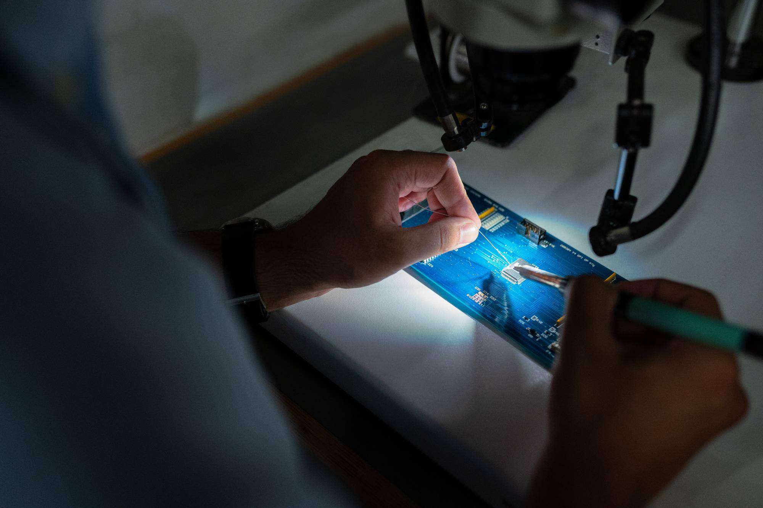
AI诊断技术持续创新
肿瘤诊断突破
AI在肿瘤诊断中准确率高达95%，如谷歌DeepMind识别乳腺癌细胞，比专家快60倍，推动医疗诊断效率与精度双提升，引领AI诊断技术创新趋势。
眼科应用显著
AI辅助眼科疾病诊断，如糖网病筛查，准确率达98%，已服务数百万患者。跨领域应用案例显示AI技术在医疗精准诊断中的巨大潜力，促进技术持续创新。
Notes:
Generate By BIYOO ChatPPT.
HomePage：www.chat-ppt.com
AIGC 2025/8/19 17:42:39
[AI生成内容仅供参考，请注意甄别准确性]

Slide 17
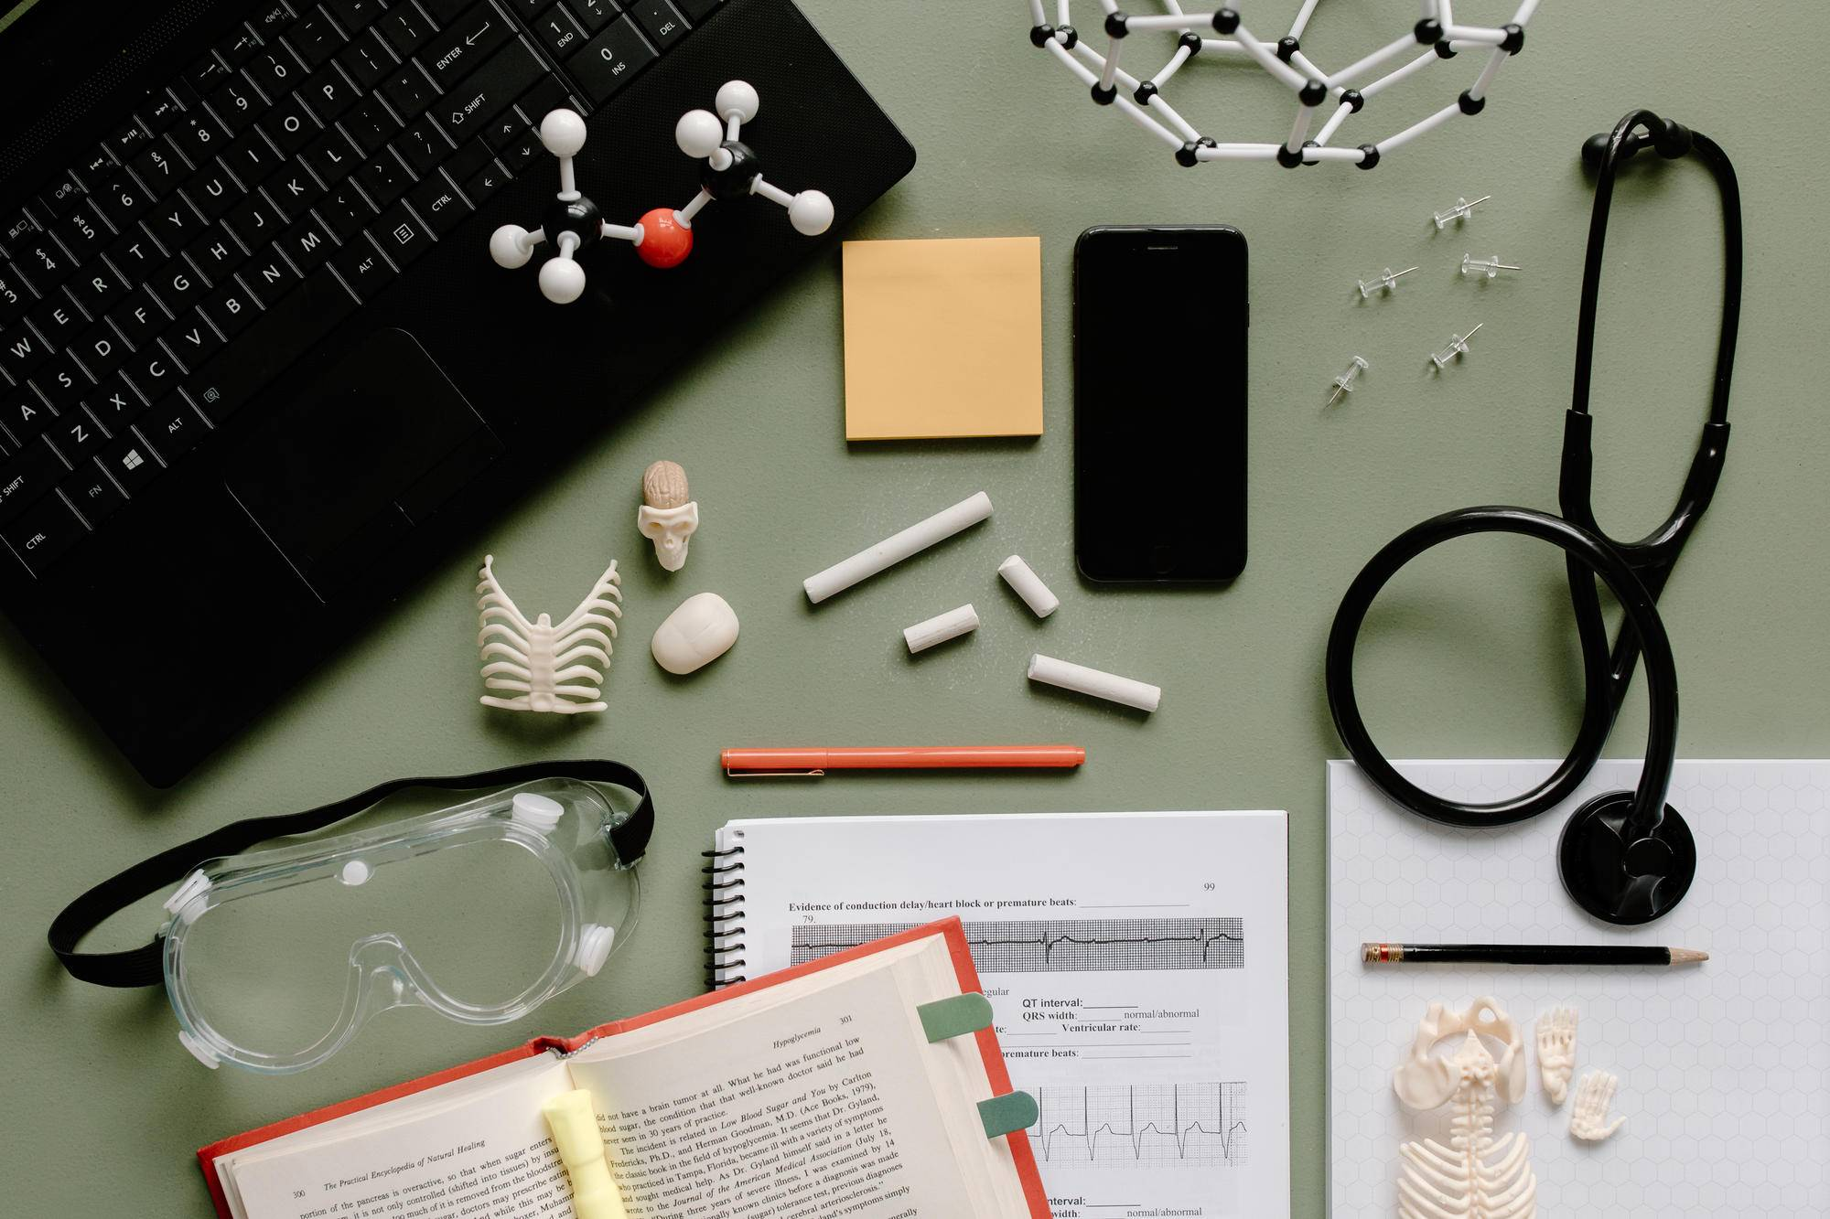

VIEW MORE
跨领域融合推动医疗智能化
1.影像AI辅助诊断
AI在医学影像领域已展现巨大潜力，如谷歌AI检测乳腺癌准确率超专业医生，提升诊断效率20%，推动医疗智能化进程，促进精准医疗发展。
2.基因测序AI解析
AI技术应用于基因测序，能快速解析复杂遗传信息，如Illumina与AI结合，缩短基因组分析时间至数小时，加速个性化医疗方案制定。
3.智能药物研发
AI加速新药研发周期，据Pharma.AI数据，AI技术可将药物发现时间缩短30%，提高研发成功率，为医疗领域带来革命性变化，推动智能化转型。
Notes:
Generate By BIYOO ChatPPT.
HomePage：www.chat-ppt.com
AIGC 2025/8/19 17:42:39
[AI生成内容仅供参考，请注意甄别准确性]

Slide 18

政策法规对行业发展的影响
1.医疗AI法规促进
医疗领域AI精准诊断受政策扶持，如中国《新一代人工智能发展规划》提出医疗影像辅助诊断系统应用示范，推动行业规范化发展，预计2025年市场规模将达百亿。
2.跨领域AI应用广
AI技术在教育、金融等领域也展现出巨大潜力，如教育AI个性化学习方案提升学习效率20%，政策法规鼓励创新，促进医疗AI精准诊断等跨领域融合，共赢发展。
3.合规驱动标准化
严格的政策法规促使医疗AI精准诊断技术标准化，如欧盟GDPR加强数据保护，推动行业建立安全、透明的诊断流程，为未来发展奠定坚实基础。
Notes:
Generate By BIYOO ChatPPT.
HomePage：www.chat-ppt.com
AIGC 2025/8/19 17:42:39
[AI生成内容仅供参考，请注意甄别准确性]

Slide 19
谢谢观看
Thank You
汇报人：尤小优
2025.08.19
Notes:
Generate By BIYOO ChatPPT.
HomePage：www.chat-ppt.com
AIGC 2025/8/19 17:42:39
[AI生成内容仅供参考，请注意甄别准确性]

